Slide 1
MẶT PHẲNG TỌA ĐỘ. ĐỒ THỊ CỦA HÀM SỐ
Giáo viên: Đỗ Thị Kim Dung
Tổ Khoa học Tự nhiên

Slide 2
Khởi động
01.
Trả lời các câu hỏi trắc nghiệm sau
bằng ngôn ngữ hình thể

Slide 3
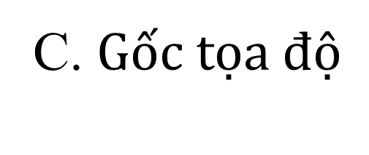
Điểm M(a;b) thì b được gọi là:
A. Hoành độ.
B. Tung độ
C. $Gốc tọa độ$
D. Giao điểm

Slide 4
Hệ trục tọa độ Oxy chia mặt phẳng tọa độ làm 04 phần. Góc phần tư thứ ba nằm ở vị trí nào trong hình dưới đây:
A. Vị trí A
B. Vị trí B
C. Vị trí C
D. Vị trí D

Slide 5
Điểm nằm trên trục hoành sẽ có tung độ là bao nhiêu?
A. -1
B. 1
C. 0
D. 5

Slide 6
Điểm có hoành độ bằng 0 nằm trên:
A. Trục tung
B. Trục hoành
C. Góc phần tư thứ I
D. Góc phần tư thứ II

Slide 7
Điểm trong mặt phẳng tọa độ có hoành độ âm và tung độ dương sẽ nằm ở góc phần tư thứ mấy?
A. Góc phần tư thứ I
B. Góc phần tư thứ II
C. Góc phần tư thứ III
D. Góc phần tư thứ IV

Slide 8
Cho hàm số y=f(x)=x+5,
Điểm nào sau đây thuộc đồ thị hàm số?
A. (0;3)
B. (1;5)
C. (5;1)z
D. (2;7)

Slide 9
Kiến thức cần đạt
- Luyện tập các dạng bài tập về mặt phẳng tọa độ, đồ thị của hàm số
- Vận dụng được các kiến thức đã học vào giải quyết các vấn đề thực tế

Slide 10
Nội dung
01.
02.
Kiến thức cần nhớ
03.
04.
Các dạng bài tập
Vận dụng thực tiễn
Hướng dẫn về nhà

Slide 11
02.
Hình thành kiến thức

Slide 12
Cùng quan sát các sản phẩm học tập của các bạn trên Padlet!

Slide 13
03.
Luyện tập vận dụng

Slide 14
Các nhóm tiến hành thảo luận nhóm và lần lượt giải quyết các nhiệm vụ học tập trong 4 dạng bài.

Slide 15
Nhiệm vụ
Nhóm 1-5 | Nhóm 2-6 | Nhóm 3-7 | Nhóm 4-8
Bài 1 | Bài 2 | Bài 3 | Bài 4

Slide 16


Thảo luận nhóm

Slide 17
DẠNG 1. BIỂU DIỄN ĐIỂM VÀ XÁC ĐỊNH VỊ TRÍ
Bài 1. Cho các điểm M(3;0), N(0;-2), P(1;4), Q(-3;2)
Biểu diễn các điểm trên mặt phẳng tọa độ
Cho biết điểm nào nằm trên trục hoành, điểm nào nằm trên trục tung
Điểm P và điểm Q nằm ở góc phần tư nào?

Slide 18
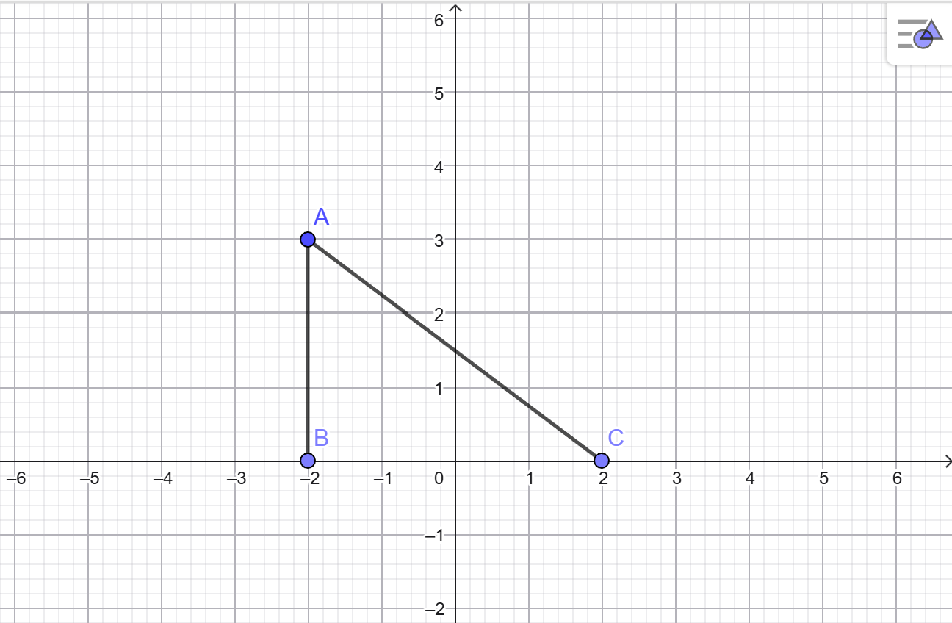
DẠNG 2. TÌM ĐIỂM ĐỂ HOÀN THÀNH HÌNH
Bài 2. Cho tam giác ABC như hình 12
a) Xác định tọa độ các điểm A, B, C
b) Tam giác ABC có là tam giác vuông hay không
c) Xác định tọa độ điểm D để tứ giác ABCD là hình chữ nhật.

Slide 19
DẠNG 3. VẼ VÀ ĐỌC ĐỒ THỊ HÀM SỐ
Bài 3. Xét hàm số y = 3x
a) Tính các giá trị y_{1,} y_{2,} y_{3,} y_{4,} y₅ tương ứng với các giá trị x₁=-2, x₂=-1, x₃=0, x₄=1, x₅=2
b) Biểu diễn các điểm A(x₁, y₁), B(x₂, y₂), C(x₃, y₃), D(x₄, y₄), E(x₅, y₅) trong mặt phẳng tọa độ Oxy
c) Điểm M(2,5) có thuộc đồ thị hàm số trên hay không?

Slide 20
DẠNG 4. BÀI TOÁN THỰC TẾ
Bài 4.
Lương y (nghìn đồng) của một công nhân làm thuê được tính theo công thức y= 50x, trong đó x là số giờ làm việc
a) Đại lượng y có phải là hàm số của đại lượng x hay không? Vì sao?
b) Nếu công nhân đó làm việc trong vòng 8 giờ thì sẽ nhận đượng lương là bao nhiêu? Điểm (8;400) có thuộc đồ thị của hàm số trên hay không?
c) Nếu vẽ đồ thị, hãy cho biết đồ thị sẽ nằm ở góc phần tư nào?

Slide 21
Vận dụng
04.
Tìm tọa độ của trường THCS Liệp Tuyết trên Google Maps

Slide 22
Hướng dẫn về nhà
25%
50%
25%
Làm bài tập 6, 7 (SGK/tr65)
Ghi nhớ kiến thức về mặt phẳng tọa độ, đồ thị hàm số
Xem trước bài hàm số bậc nhất y= ax + b (a#0)

Slide 23
Thanks!
CẢM ƠN CÁC THẦY CÔ
ĐÃ ĐẾN DỰ TIẾT HỌC!
KÍNH CHÚC THẦY CÔ SỨC KHỎE, HẠNH PHÚC VÀ THÀNH CÔNG.
Please keep this slide for attribution

